Slide 1
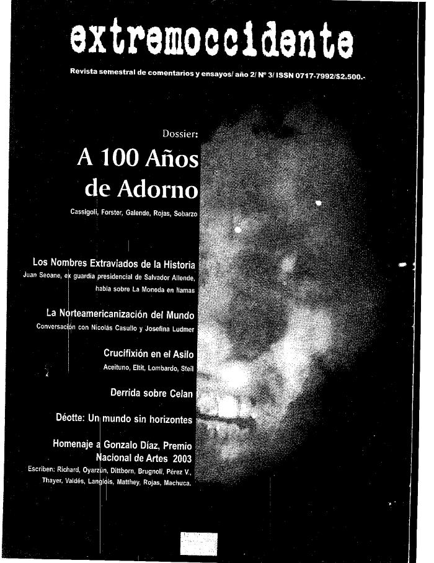
Extremoccidente Nº 3 (GD-D-00210)

Slide 2
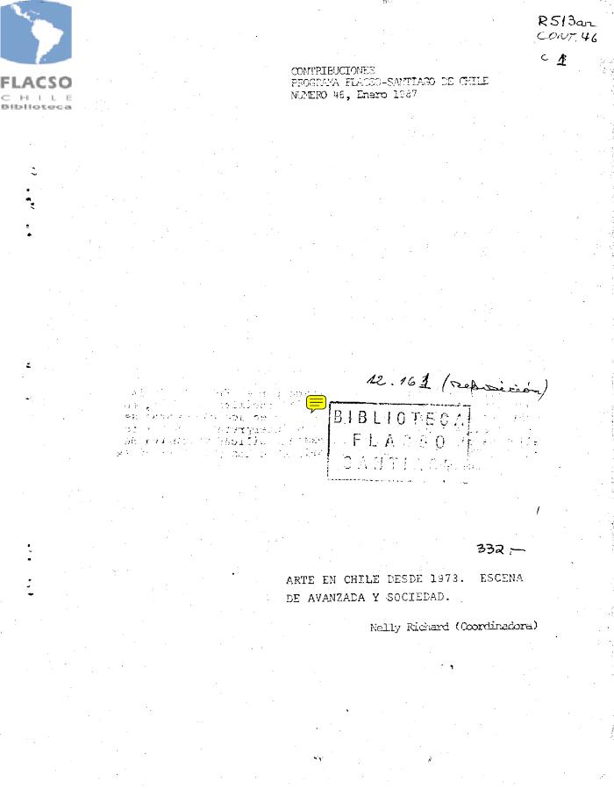
Arte en Chile desde 1973. Escena de Avanzada y Sociedad. (GD-D-00060)

Slide 3
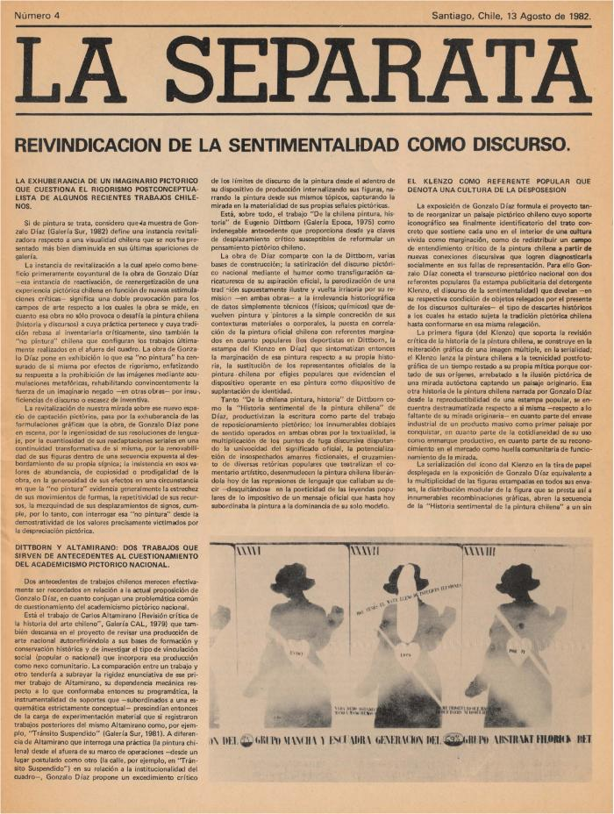
La Separata N°4 (GD-D-00022)

